Slide 1
Интернет вещей: нырок в кроличью норку
Александр Любицкий
t.me/lalekz
github.com/lalekz

Slide 2
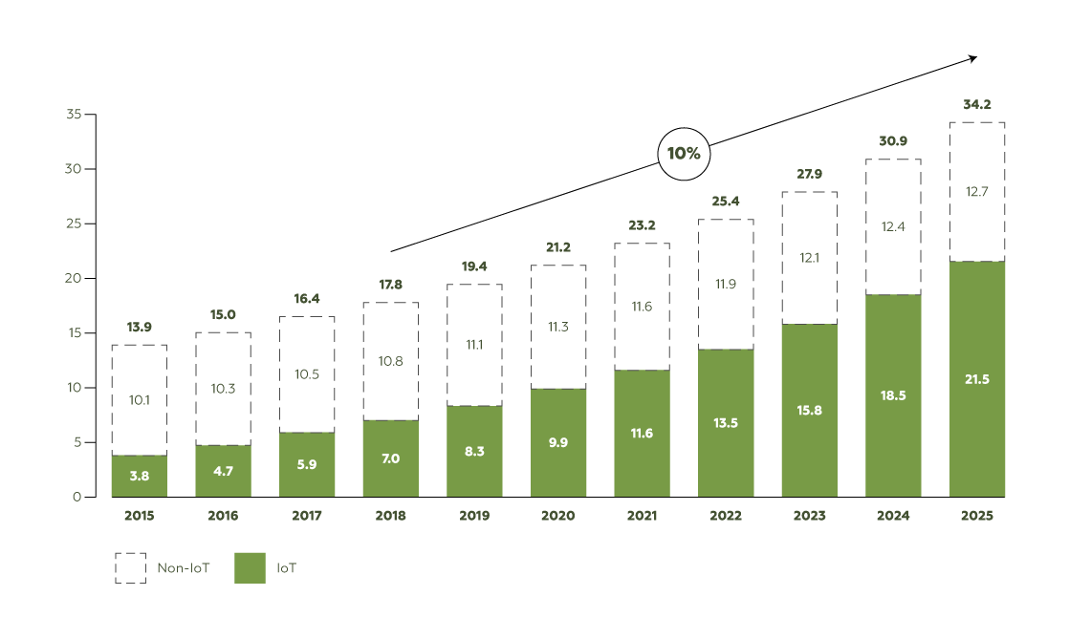
Чей Интернет?
0,76 млрд людей
18 млрд устройств

Slide 3
причины
Удешевление электронных компонентов
Распространение сетей передачи данных
Развитие технологий эффективного потребления питания

Slide 4
Области применения
Города
Промышленность
Здания
Здоровье
Логистика
Агрокультура
Торговля
Автомобили
Энергетика
Экология

Slide 5
Направления деятельности
Микроэлектроника
Схемотехника
Микроконтроллеры
Программирование
Разработка датчиков
Автоматизация и управление процессами
Телекоммуникации
Облачные хранилища
Веб-сайты
Мобильные приложения
Анализ данных и машинное обучение
Информационная безопасность

Slide 6
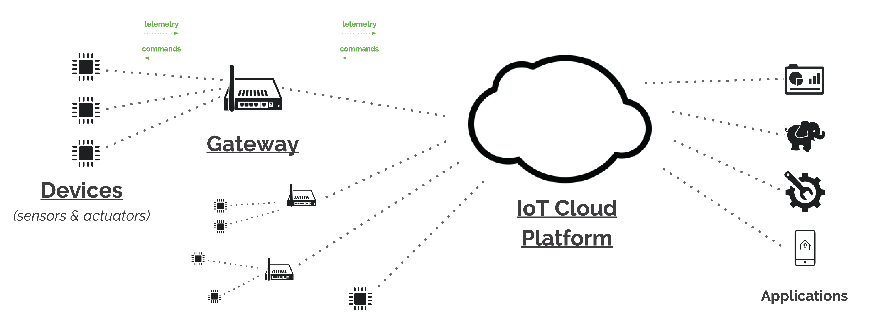
Типичная схема

Slide 7


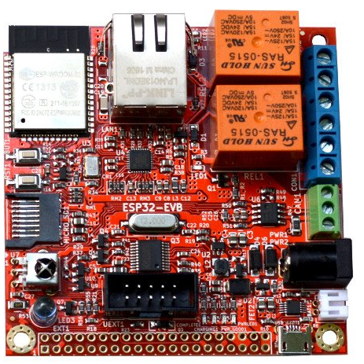
Устройство
Микроконтроллер
GPIO
Интерфейсы: UART, SPI, I2C, RS485, CAN, 1-wire и т.п.
Датчики: климат, экология, охрана, ток, счетчики
Контроллеры: реле, ИК-порт, BLE
Сетевой интерфейс: WiFi, Ethernet, GRPS/3G/LTE-M

Slide 8
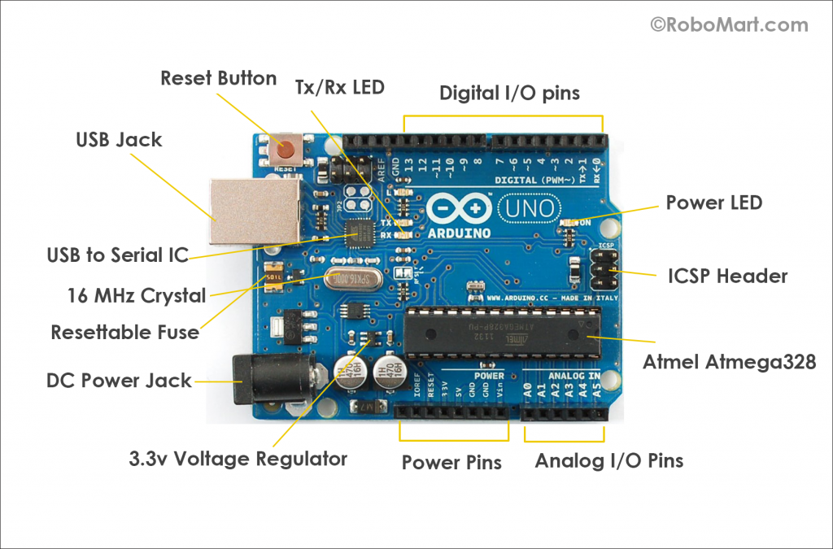
ARDUINO
16 МГц
2к RAM
32к Flash
14 GPIO
АЦП
Интерфейсы: USB, UART, SPI, 1-wire, I2C
Шилды: WiFi, GPRS, RS485, CAN, Lora
Стоимость ~900₽ за Uno, 350₽ за Nano, 200₽ за Mini

Slide 9
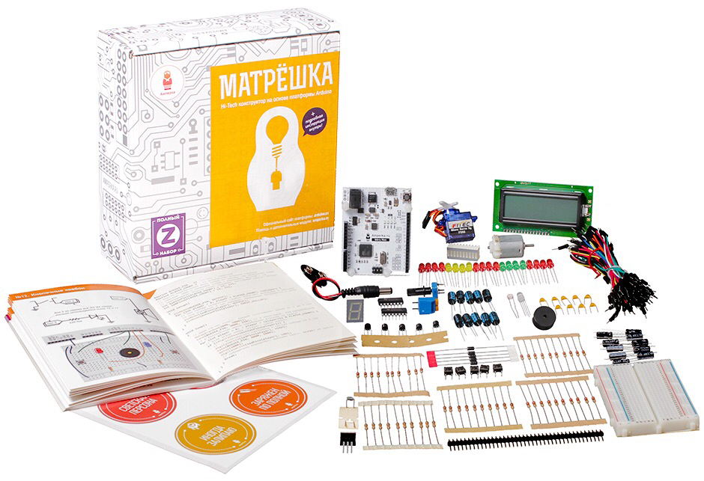
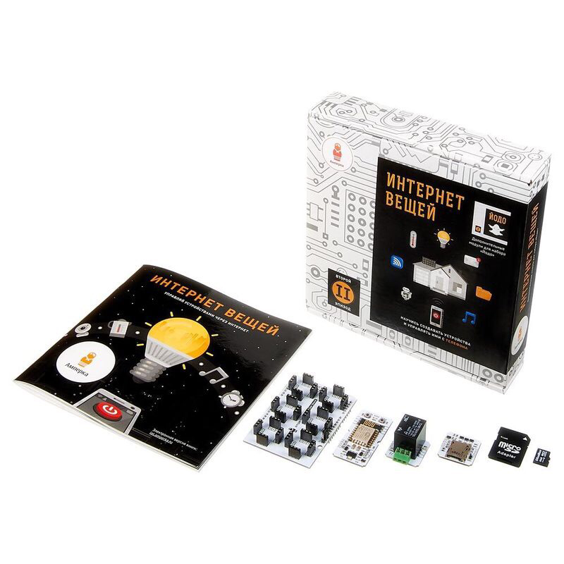
Наборы для начинающих

Slide 10
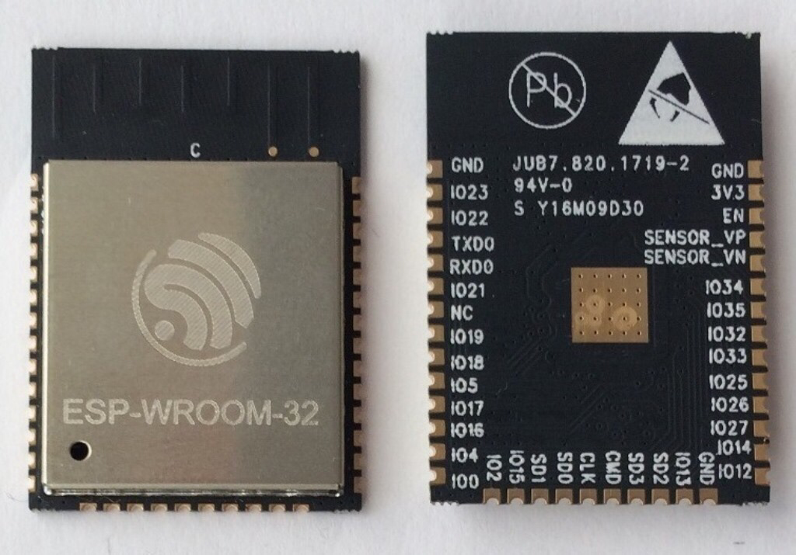
ESP WROOM32
240 МГц, 32-bit, 2 ядра
520 КБ SRAM
4M Flash
26 GPIO
АЦП
Интерфейсы: UART, SPI, 1-wire, I2C, Ethernet
Встроенные WiFi и Bluetooth/BLE
Криптографическое аппаратное ускорение
FreeRTOS и кооперативная многозадачность
Стоимость ~450₽

Slide 11
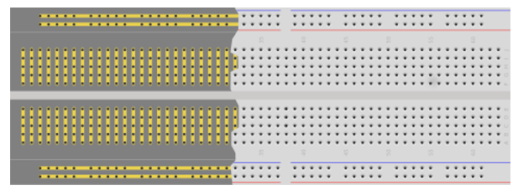
Макетная плата

Slide 12
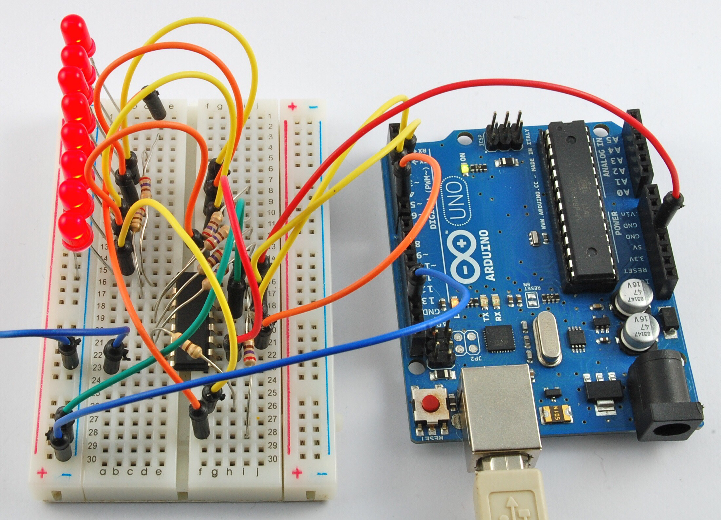
Макетная плата

Slide 13
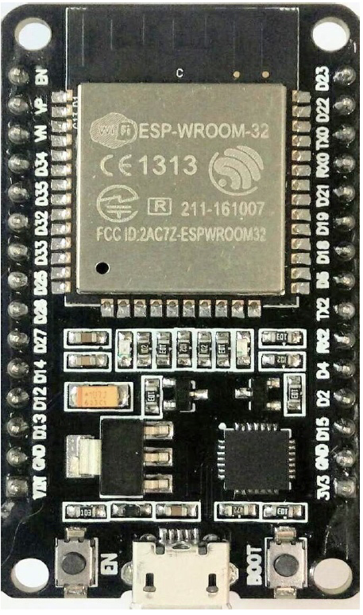
ESP32 Devkit v1
Схема питания
USB-интерфейс
Подходит для использования на макетной плате
Стоимость ~900₽

Slide 14
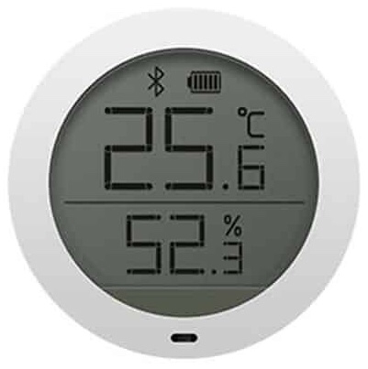
Датчик климата Xiaomi
Температура и влажность
BLE интерфейс
Работает от 1 батарейки AAA

Slide 15
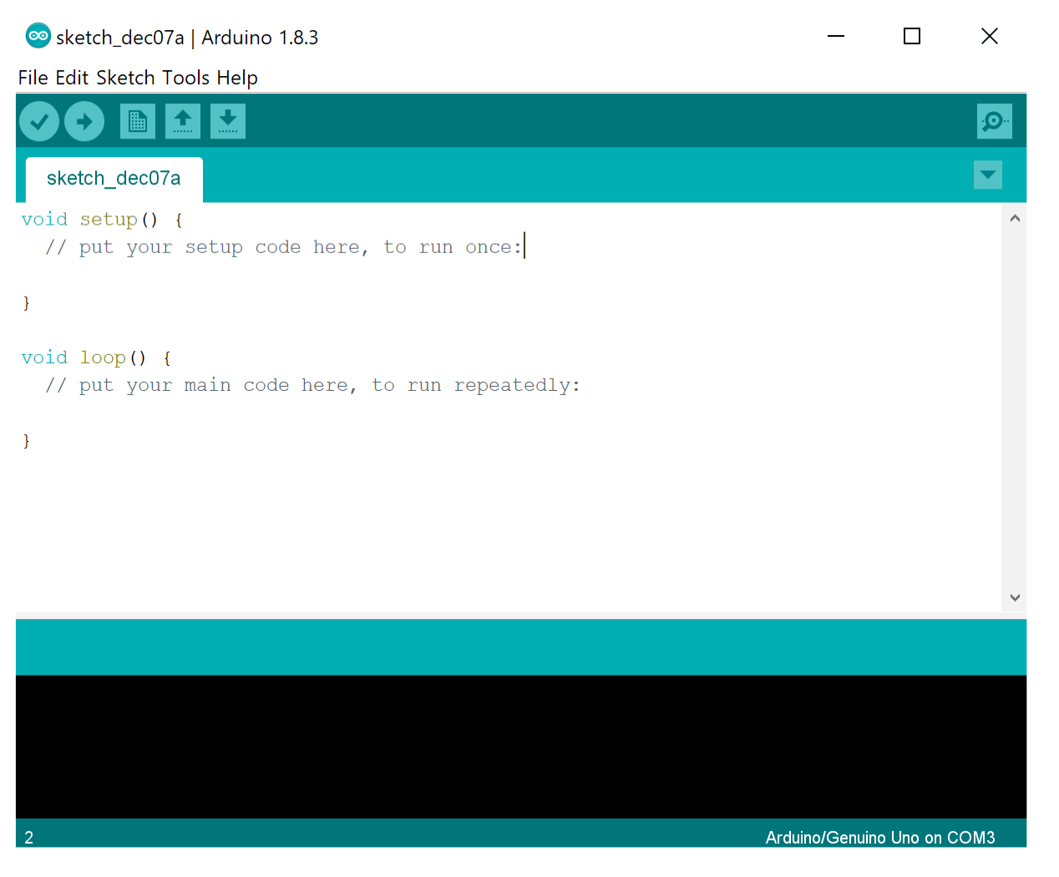
Пишем прошивку: Arduino ide
Удобная среда для начинающих
Плагин для поддержки ESP32
C++14, STL
Множество готовых библиотек
Монитор последовательного порта

Slide 16
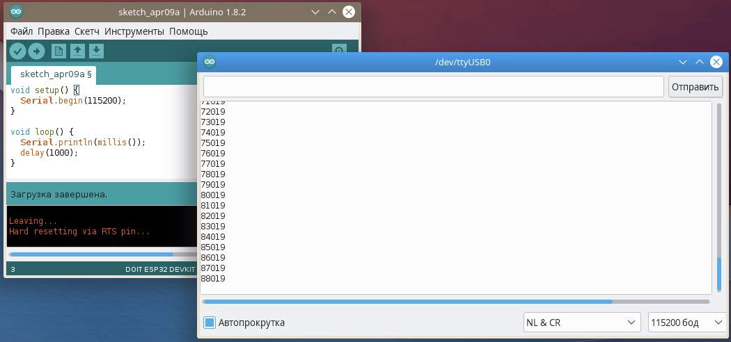
Простейший пример

Slide 17
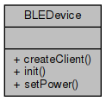
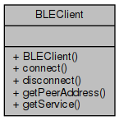
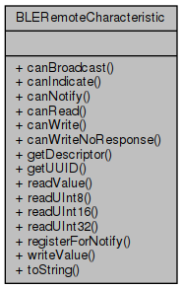
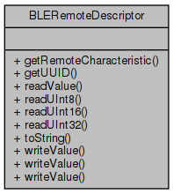
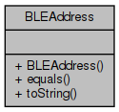
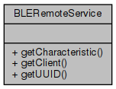
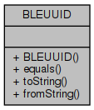
Библиотека ble

Slide 18
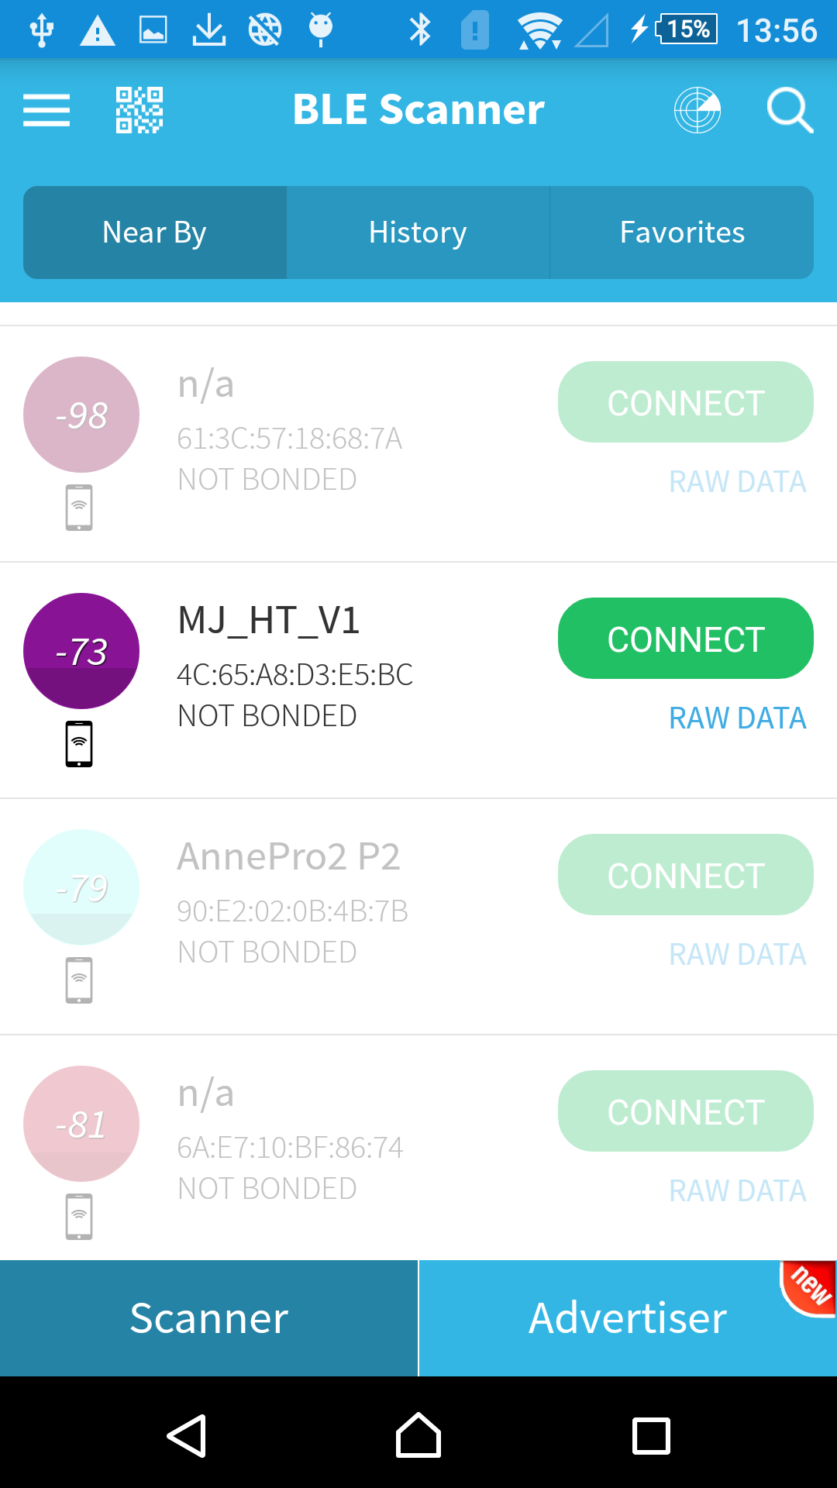
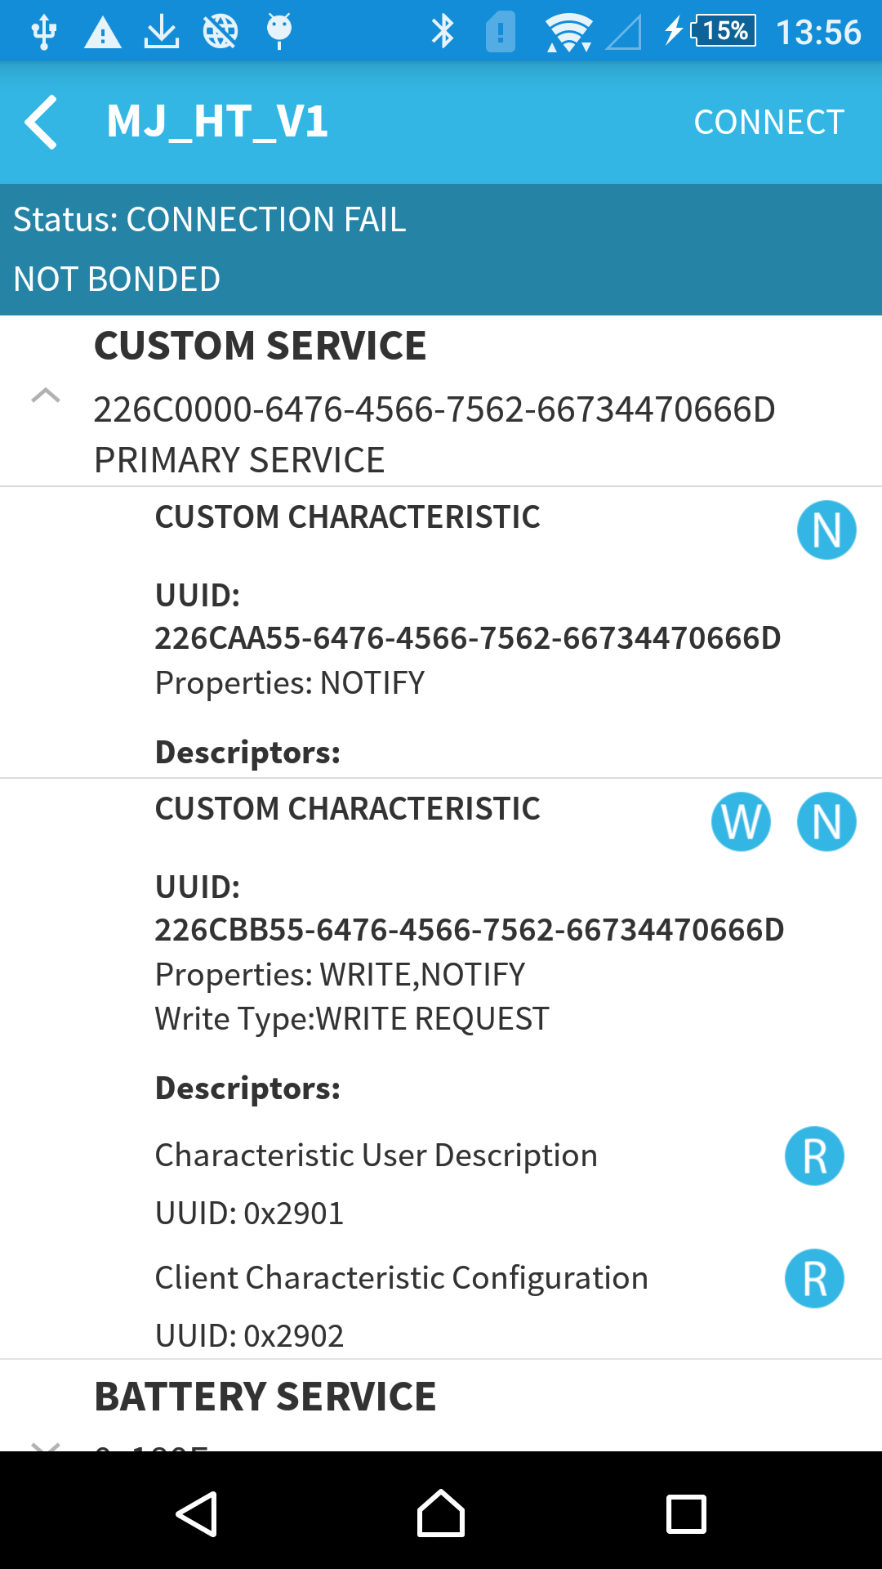
BLE scanner

Slide 19
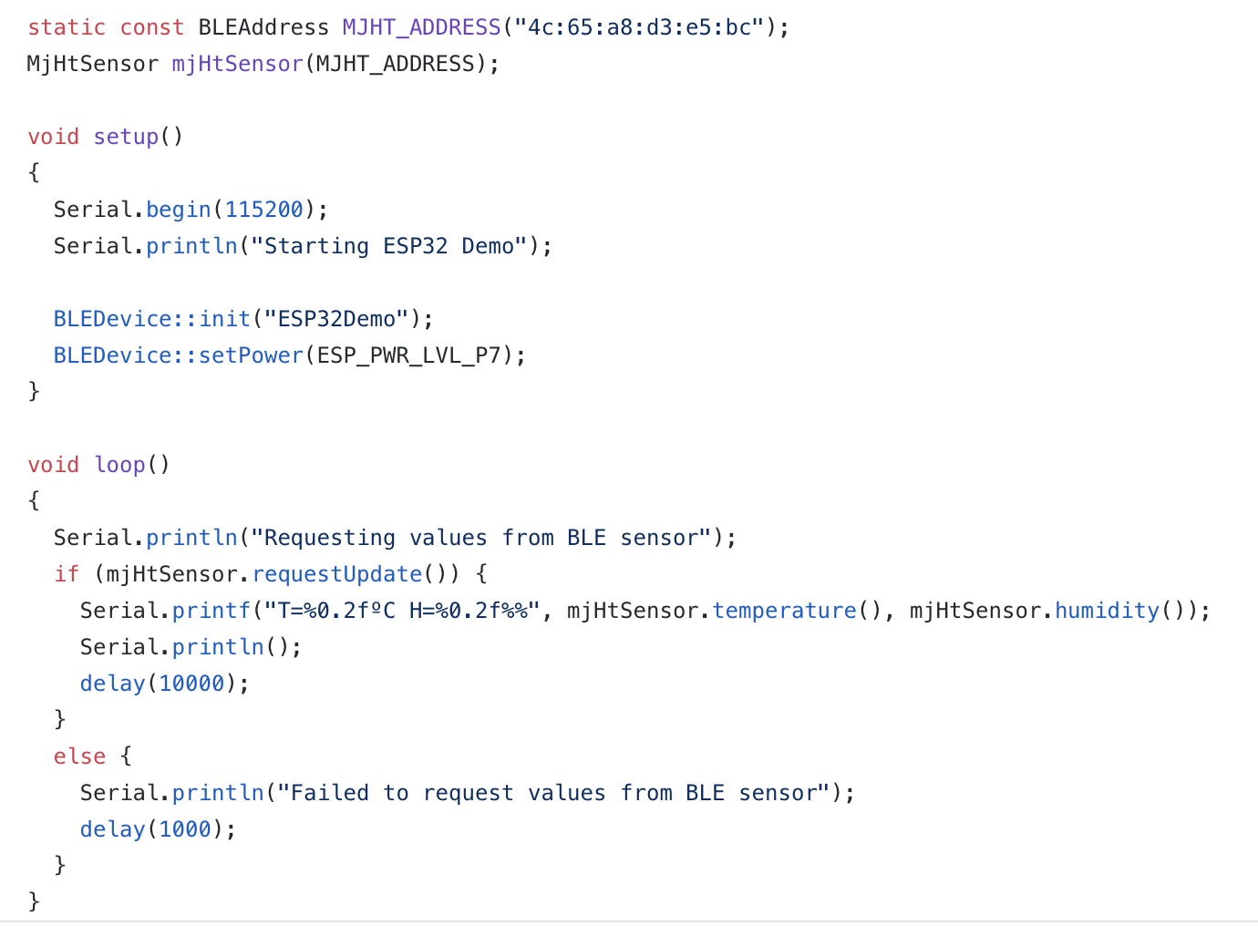
Читаем показания датчика

Slide 20
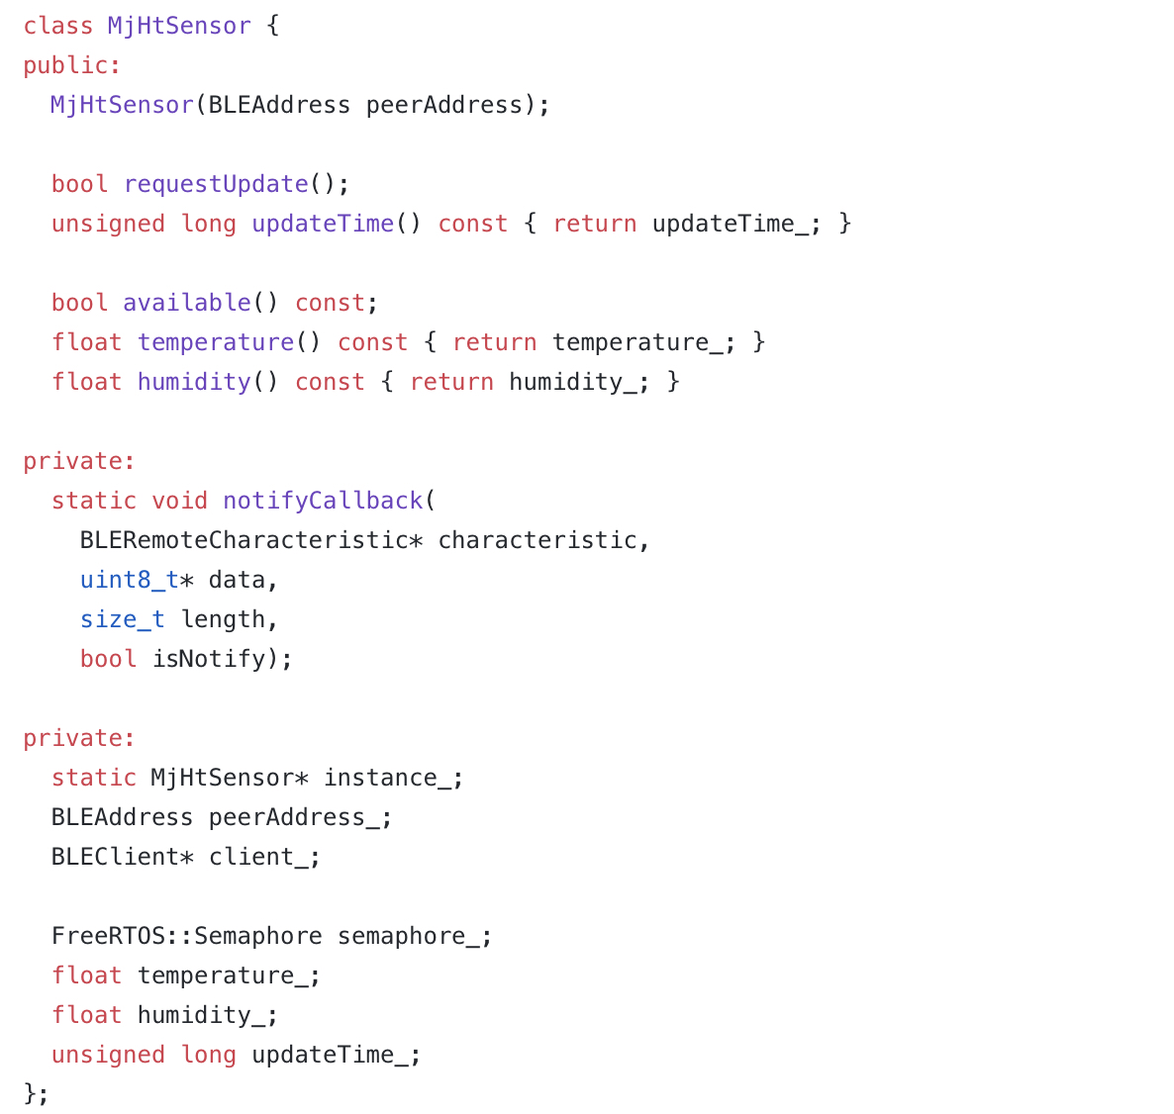
Читаем показания датчика

Slide 21
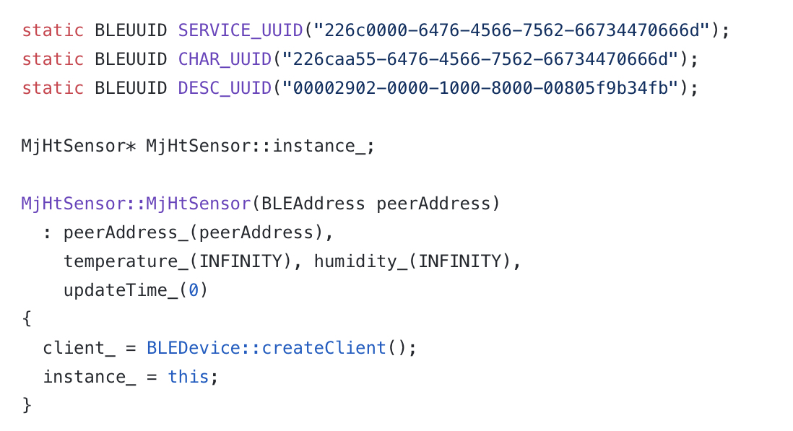
Читаем показания датчика

Slide 22
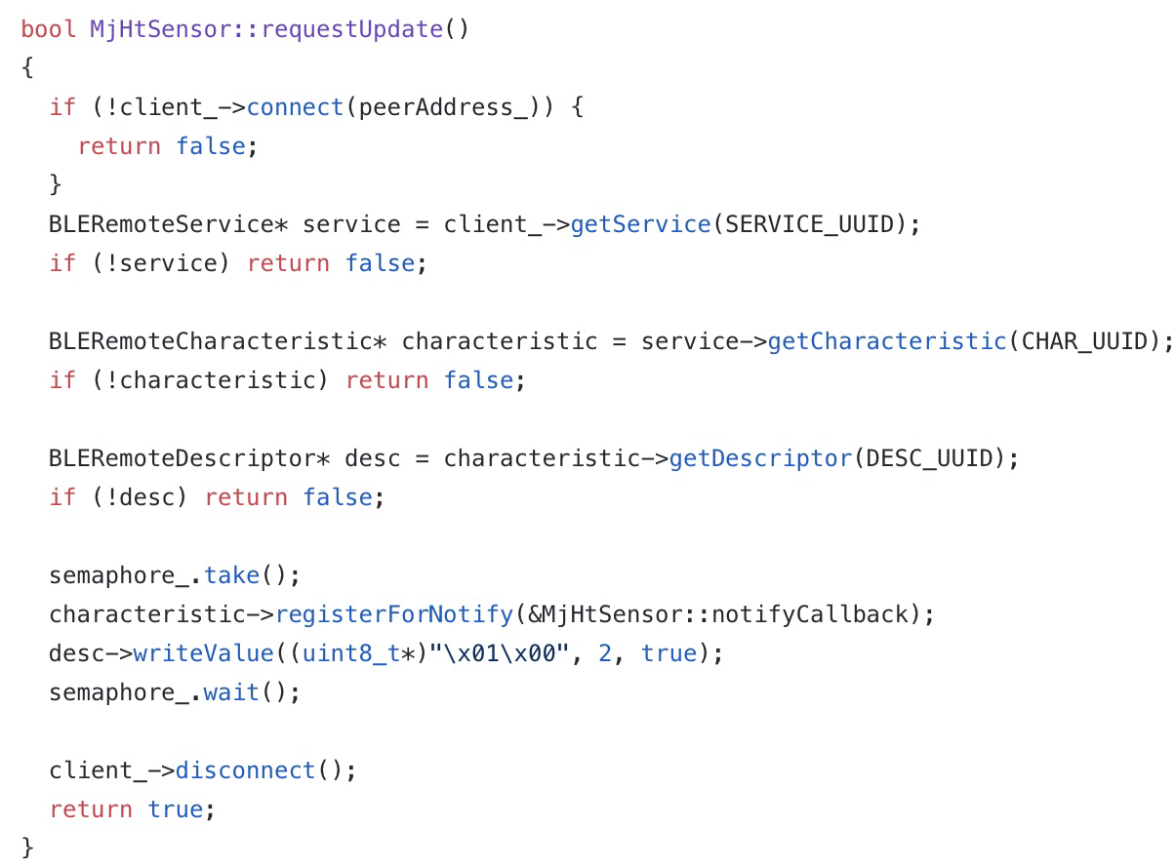
Читаем показания датчика

Slide 23
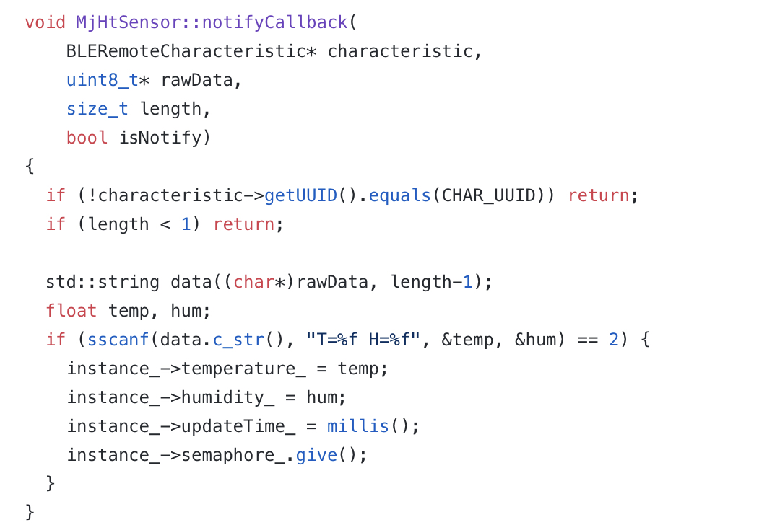
Читаем показания датчика

Slide 24
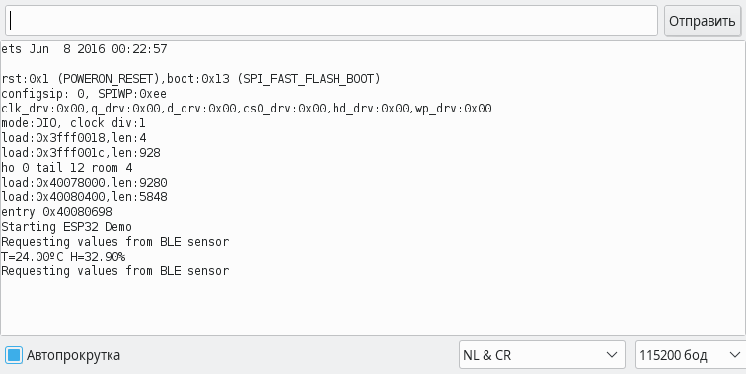
Читаем показания датчика

Slide 25
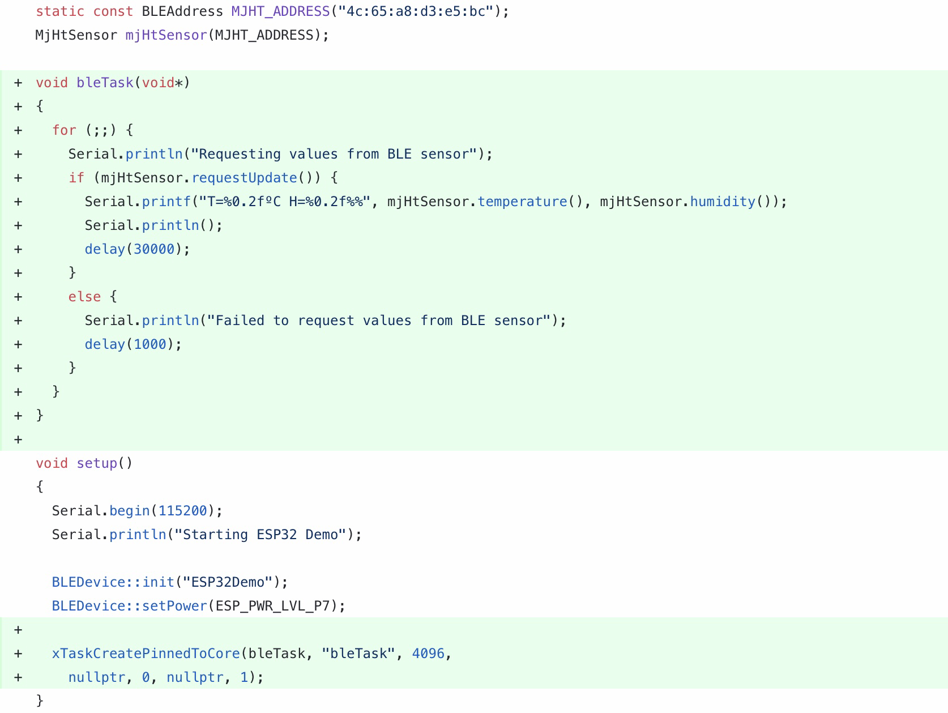
Читаем показания датчика

Slide 26
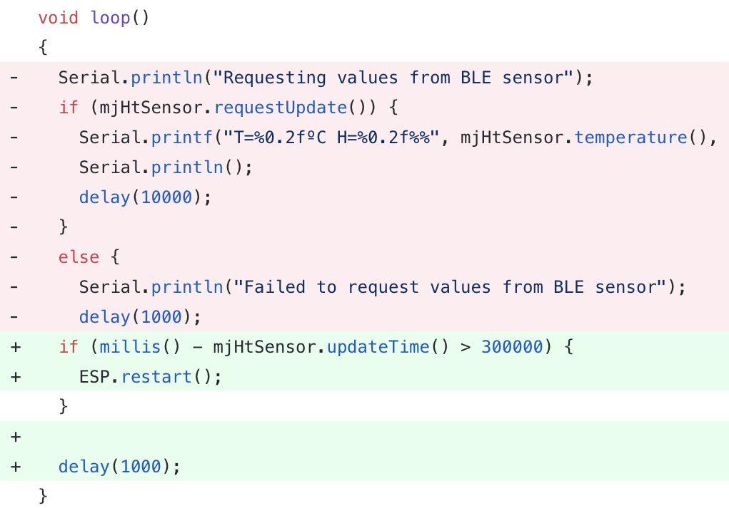
Читаем показания датчика

Slide 27
Что делать дальше?
Читать данные по UBS-шнурку на ноутбук и пересылать на сервер

Slide 28
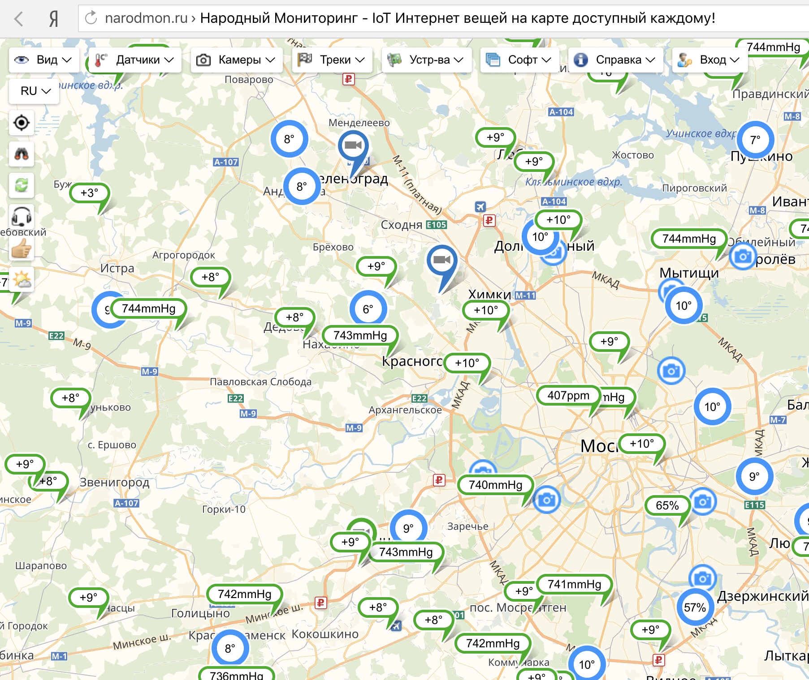
Что делать дальше?
Слать данные на сервер Народного Мониторинга через встроенный WiFi

Slide 29

Что делать дальше?
Подключить модуль модема и слать данные в чат Telegram

Slide 30
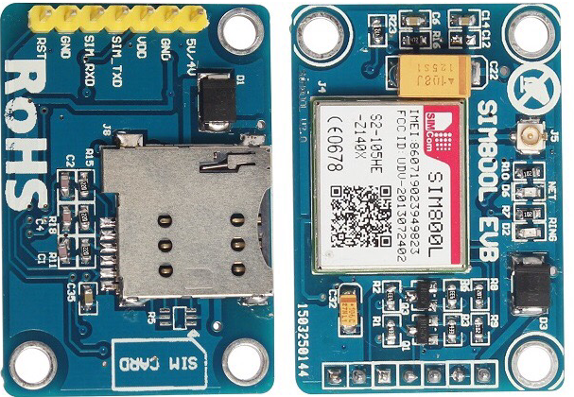
Модуль sim800 v2.0
MicroSIM
Питание от 5в
Интерфейс UART
AT-команды
Библиотека TinyGSM

Slide 31
Схема fritzing

Slide 32
Подключаем интернет

Slide 33
Подключаем интернет

Slide 34
Пишем бота telegram

Slide 35
Пишем бота telegram

Slide 36
Пишем бота telegram

Slide 37
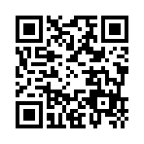
Проверка работы
t.me/esp32_demo_bot
/start – подписаться на уведомления
/stop – отписаться от уведомлений

Slide 38
ССЫЛКИ
Download the Arduino IDE
Arduino core for the ESP32
Fritzing App
Alexander Lubitskiy @ GitHub.com
Амперка, iArduino, Амперкот, RoboShop, Aliexpress
Практическая электроника
AlexGyver
App Store: Электроник, EEToolkit

Slide 39


